Slide 1











ВСЕРОССИЙСКИЙ ПАРАД СЕМЬИ – 2025
РОССИЯ – СЕМЬЯ СЕМЕЙ

Slide 2


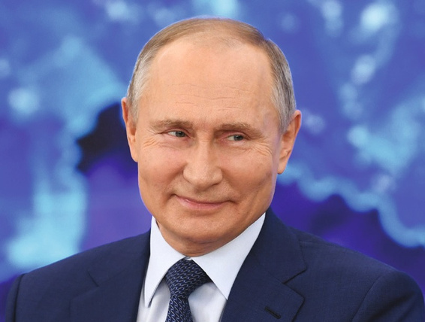

ВСЕРОССИЙСКИЙ ПАРАД СЕМЬИ ПРОВОДИТСЯ ПРИ ПОДДЕРЖКЕ АДМИНИСТРАЦИИ ПРЕЗИДЕНТА
«РОССИЯ ЭТО, ДЕЙСТВИТЕЛЬНО, ОГРОМНАЯ СЕМЬЯ, МОЖНО СКАЗАТЬ, СЕМЬЯ СЕМЕЙ. ВЕДЬ ЗДЕСЬ СТОЛЕТИЯМИ В МИРЕ И СОГЛАСИИ ЖИВУТ ЛЮДИ РАЗНЫХ НАЦИОНАЛЬНОСТЕЙ, А МНОГООБРАЗИЕ ИХ КУЛЬТУР, ЯЗЫКОВ, ОБЫЧАЕВ НЕ РАЗДЕЛЯЕТ, НЕТ, А, НАПРОТИВ, ОБЪЕДИНЯЕТ РОССИЮ. ПОТОМУ ЧТО У НАС ОБЩИЕ ЦЕННОСТИ БОЛЬШОЙ, ДРУЖНОЙ СЕМЬИ, ОНИ ДЕЛАЮТ НАС БОЛЕЕ СИЛЬНЫМИ, УВЕРЕННЫМИ И СПЛОЧЕННЫМИ»
Церемония открытия Года семьи (2024) Всероссийский форум «Родные-любимые»
Президент России В.Путин

Slide 3
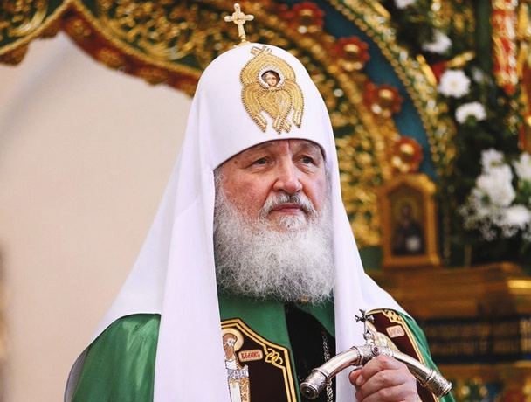


ВСЕРОССИЙСКИЙ ПАРАД СЕМЬИ ПРОВОДИТСЯ ПО БЛАГОСЛОВЕНИЮ СВЯТЕЙШЕГО ПАТРИАРХА МОСКОВСКОГО И ВСЕЯ РУСИ КИРИЛЛА
«УВЕРЕН, ЧТО В НАШИ ДНИ ИМЕННО СБЕРЕЖЕНИЕ НАРОДА, ВОЗРОЖДЕНИЕ ТРАДИЦИОННОЙ СЕМЬИ ЭТО УСЛОВИЕ ВЫЖИВАНИЯ СТРАНЫ И ЦЕЛИ, НА ДОСТИЖЕНИЕ КОТОРЫХ НУЖНО НЕ ЖАЛЕТЬ НИКАКИХ РЕСУРСОВ - НИ МАТЕРИАЛЬНЫХ, НИ ИНТЕЛЛЕКТУАЛЬНЫХ, НИ ОРГАНИЗАЦИОННЫХ»
Церемония открытия Года семьи (2024), Всероссийский форум «Родные-любимые»
Святейший Патриарх Московский И всея Руси Кирилл

Slide 4


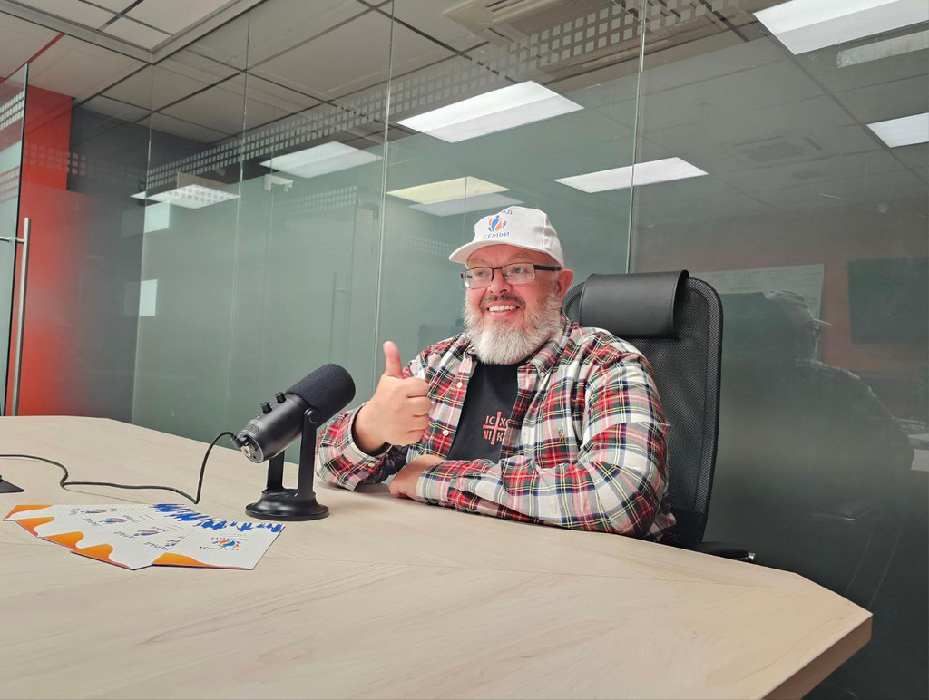

ГЛАВНЫЙ ОРГАНИЗАТОР ВСЕРОССИЙСКОГО ПАРАДА СЕМЬИ – ОБЩЕРОССИЙСКОЕ ОБЩЕСТВЕННОЕ ДВИЖЕНИЕ "СЕМЬЯ"
“Парад Семьи - это символ возрождающегося государства-цивилизации, многодетной, молодой и пассионарной тысячелетней России.
И это надежда для всех здравомыслящих людей в мире, которые не хотят участвовать в античеловеческом эксперименте трансгуманистической глобализации.
Россия - это Святая Русь, а не часть нового Вавилона. И Всероссийский Парад Семьи - это хорошая точка сборки для всех здравомыслящих людей в мире”
Кормухин Андрей Борисович
председатель Общероссийского общественного движения «Семья», отец 9-х детей

Slide 5

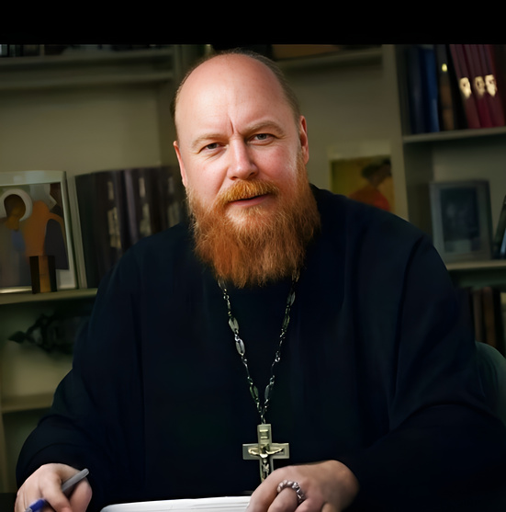
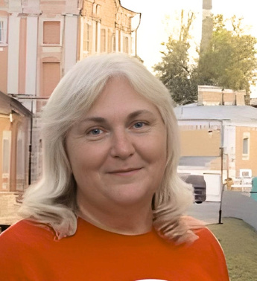
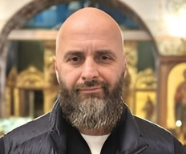
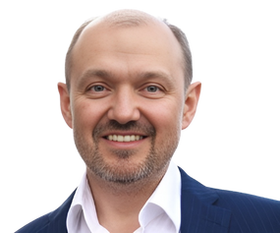

СОПРЕДСЕДАТЕЛИ ПАРАДА СЕМЬИ
Протоиерей Дмитрий Рощин
сопредседатель, руководитель управления по работе с общественными организациями Синодального отдела по взаимоотношениям Церкви с обществом и СМИ
Кузнецова Елена Олеговна
ветеран труда, врач-педиатр, мама пятерых детей
Премин Олег Геннадьевич
эксперт в области экономической безопасности, отец шестерых детей, генеральный директор НКО "Парад семьи"
Ковтунец Александр Сергеевич
режиссёр, актер театра и кино, продюсер, телеведущий, общественный деятель, президент Общенациональной программы и Международного кинофестиваля
«В кругу семьи», педагог и спикер

Slide 6
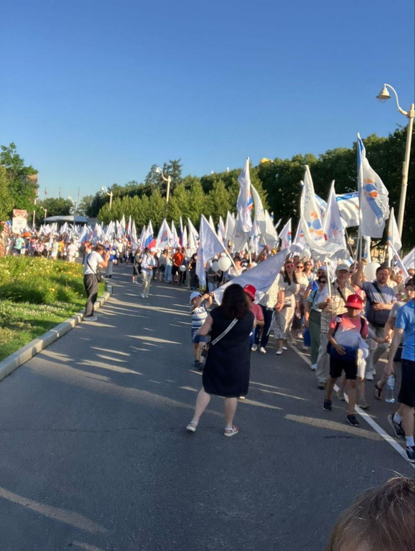
ВВЕДЕНИЕ
В МОСКВЕ ВСЕРОССИЙСКИЙ ПАРАД СЕМЬИ – 2025, КАК И В 2024 ГОДУ, ПРОЙДЕТ НА ВЫСТАВКЕ ДОСТИЖЕНИЙ НАРОДНОГО ХОЗЯЙСТВА (ВДНХ)
КРАТКИЙ ОБЗОР:
Всероссийский Парад Семьи 8 июля посвящен одному из самых душевных государственных праздников — Дню семьи, любви и верности, приуроченному памяти супругам святым благоверным князю Петру и княгине Февронии Муромским, покровителям семьи и брака
ШЕСТВИЕ СЕМЕЙ НА ПАРАДЕ – КЛЮЧЕВОЕ МЕРОПРИЯТИЕ В РАМКАХ ПРАЗДНОВАНИЯ ДНЯ
СЕМЬИ, ЛЮБВИ И ВЕРНОСТИ

Slide 7


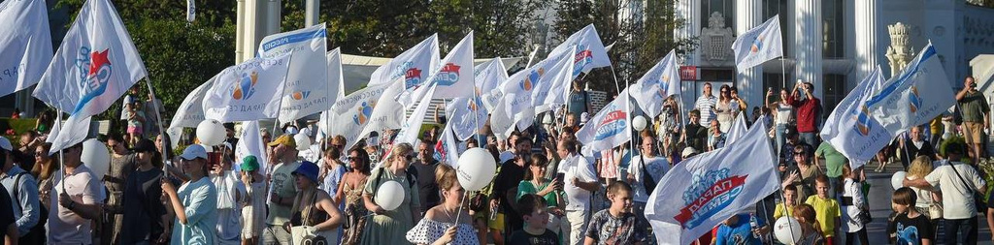
МАСШТАБ МЕРОПРИЯТИЯ
ГЕОГРАФИЯ:
УЧАСТНИКИ:
  Более 100 городов России
  300.000 человек, среди которых родители и дети, бабушки и дедушки, молодёжь, многодетные семьи, знаменитые спортсмены и деятели культуры, политики, представители общественных организаций
  Более 70 регионов России: от Калининграда до Камчатки, от Мурманска до Кисловодска
КЛЮЧЕВЫЕ ЛОКАЦИИ:
  Центральный Парад Семьи в Москве на ВДНХ в рамках выставки "Россия" в день её закрытия с участием более 5.000 человек

Slide 8








СООРГАНИЗАТОРЫ И ПАРТНЁРЫ ПАРАДА СЕМЬИ

Slide 9
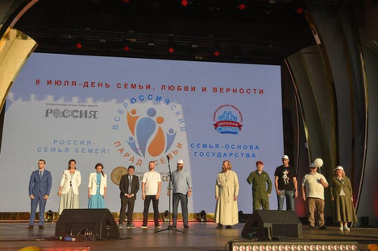



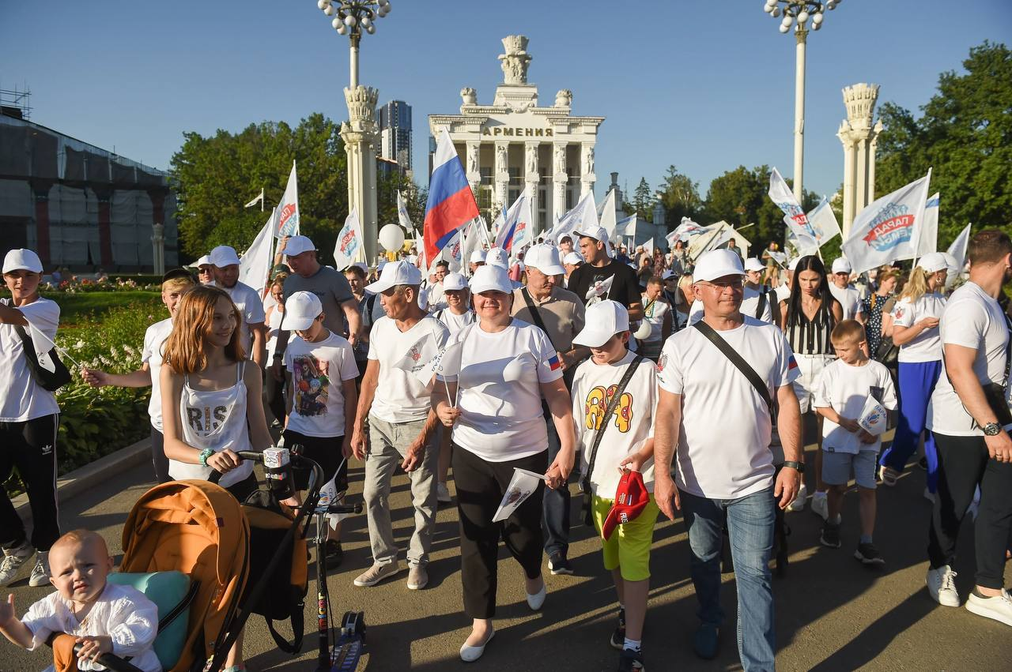


ОСНОВНЫЕ МЕРОПРИЯТИЯ И АКТИВНОСТИ
ПРАЗДНИЧНЫЕ ШЕСТВИЯ:
Семейные шествия по центральным улицам городов, в парках и по территории храмов.
Формат шествия схож с Бессмертным полком
ИНТЕРАКТИВНЫЕ ПЛОЩАДКИ:
Мастер-классы, конкурсы, чаепитие, анимация, кинопоказы, беседы и лекции со священнослужителями и экспертами, игры и конкурсы для детей и взрослых
КОНЦЕРТЫ:
Выступления профессиональных артистов и творческих коллективов
НАГРАЖДЕНИЯ:
Награждение именитых семей, многодетных семей и супружеских пар-долгожителей (от 50 лет брака)
АТРИБУТИКА:
Флаги (большие и маленькие), кепки, футболки, шарики, с логотипом Всероссийского Парада Семьи

Slide 10
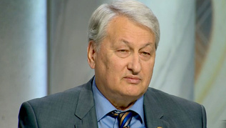
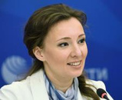
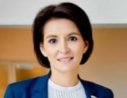
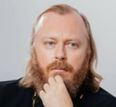
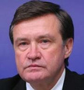
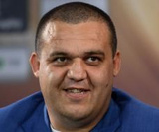
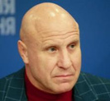
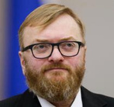
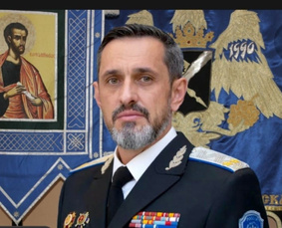
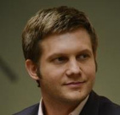
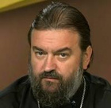
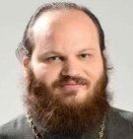
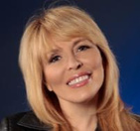
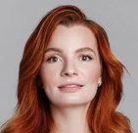
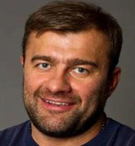
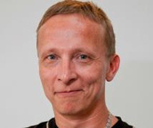

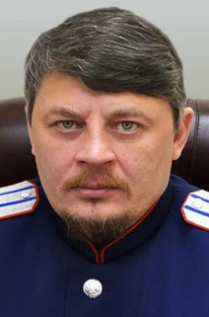
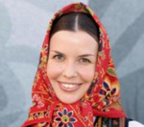
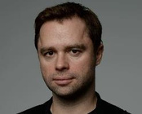
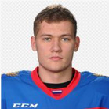
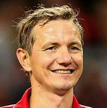
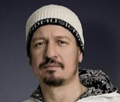
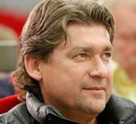
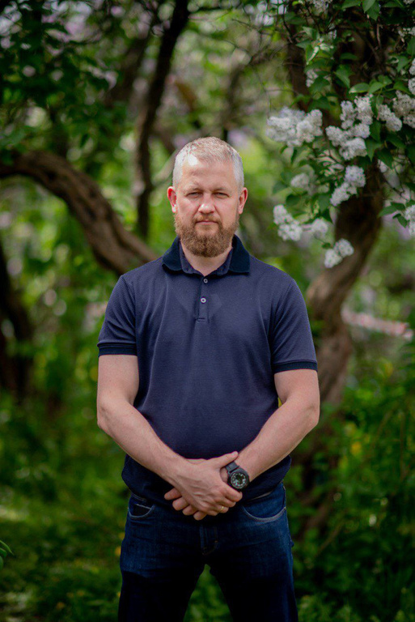
ПОДДЕРЖАЛИ ПАРАД СЕМЬИ
Леонид Решетников
Анна Кузнецова
Маргарита Павлова
Иерей Федор Лукьянов
Сергей Рябухин
Умар Кремлев
Михаил Мамиашвили
Виталий Милонов
Виталий Кузнецов
Борис Корчевников
Протоиерей Андрей Ткачев
Иерей Павел Островский
Ольга Кормухина
Наталья Москвитина
Михаил Пореченков
Иван Охлобыстин
Николай Дьяконов
Татьяна Куртукова
Виталий Гогунский
Андрей Миронов
Роман Павлюченко
Алексей Белов
Дмитрий Ананко
Владимир Носов

